Slide 1




ТӨГСӨЛТИЙН ДАРААХ СУРГАЛТЫН
ӨНӨӨГИЙН БАЙДАЛ
Б.Отгончимэг, ЭМХТ-ийн ХНХА-ны дарга
Улаанбаатар хот
2024 он

Slide 2

АГУУЛГА
Төгсөлтийн дараах сургалтын тогтолцоо, өнөөгийн байдал
Төгсөлтийн дараах сургалт эрхлэх байгууллагын явцын хяналт үнэлгээ, зөвлөмж
Улсын төсвийн санхүүжилтээр суралцсан эмнэлгийн мэргэжилтний гэрээний хэрэгжилт, анхаарах асуудал

Slide 3
ТӨГСӨЛТИЙН ДАРААХ СУРГАЛТЫН
ТОГТОЛЦОО, ӨНӨӨГИЙН БАЙДАЛ

Slide 4

ХҮНИЙ НӨӨЦИЙН ХӨГЖИЛ
ЭРҮҮЛ МЭНДИЙН
ХӨГЖЛИЙН ТӨВ
I.Мэргэшүүлэх сургалт
35 сургалт эрхлэх байгууллага
1.Үндсэн мэргэшил
/1-3 жил/
37 мэргэшлийн чиглэл
ТӨГСӨЛТИЙН ДАРААХ СУРГАЛТ
2. Төрөлжсөн мэргэшил
/3 сар-1 жил/
104 мэргэшлийн чиглэл
II.Дээшүүлэх сургалт
17 сургалт эрхлэх байгууллага
1.Мэргэжил дээшлүүлэх
/1 -5 сар/
81 мэргэшлийн чиглэл
ЭМНЭЛГИЙН МЭРГЭЖИЛТНИЙ ХӨГЖЛИЙН ЗӨВЛӨЛ
126 мэргэжлийн нийгэмлэг, холбоо
2. Багц цаг богино хугацааны
МЭРГЭШЛИЙН ЗЭРЭГ ОЛГОХ
Ахлах- 4742
Тэргүүлэх- 2796
Зөвлөх- 396
ᠡᠷᠡᢉᠦᠯ ᠮᠡᠨᠳᠦ ᠎ᠶᠢᠨ ᠬᠥ᠍᠍᠍᠍᠍᠍᠍᠍᠋᠋᠍᠍ᠭ᠍ᠵᠢᠯ ᠦᠨ ᠲᠥᠪ
41 мэргэжлийн чиглэл
85 мэргэшлийн чиглэл
31 мэргэжлийн нийгэмлэг, холбоо
Эмчлэх- 26359
Эм барих- 8910
Сувилах-16381
Эх барих- 2790
Сэргээн засах- 287
ЭМНЭЛГИЙН МЭРГЭЖИЛТНИЙ ЗӨВШӨӨРЛИЙН ЗӨВЛӨЛ
МЭРГЭЖЛИЙН ҮЙЛ АЖИЛЛАГАА ЭРХЛЭХ ЗӨВШӨӨРӨЛ ОЛГОХ
Нийт зөвшөөрөл-55065
Гадаадын эмнэлгийн мэргэжилтэн-104
2024 оны эхний хагас жилийн байдлаар
ЭРҮҮЛ МЭНДИЙН АЖИЛТНЫ НЭГДСЭН БҮРТГЭЛИЙН САНД 67127 ХЭРЭГЛЭГЧИЙГ НЭВТРҮҮЛСЭН.
Шинэ сэргэлтийн бодлого:
6.1.Төрөөс үзүүлэх үйлчилгээг цахимжуулж, төрийн хүнд суртлыг бууруулна.
Notes:
Эрүүл мэндийн салбарын төгсөлтийн дараах гадаад, дотоод сургалт, мэргэшлийн зэрэг олгох, мэргэжлийн үйл ажиллагаа эрхлэх зөвшөөрөл буюу лиценз олгох үндсэн 3 үйл ажиллагааг манай Хүний нөөцийн хөгжлийн алба хариуцан гүйцэтгэдэг. ЭМЯ-ны дэргэдэх Эмнэлгийн мэргэжилтний хөгжлийн зөвлөл, Эмнэлгийн мэргэжилтний зөвшөөрлийн зөвлөлийн ажлын албаны чиг үүргийг гүйцэтгэн ажилладаг.
Төрөөс үзүүлэх үйлчилгээг цахимжуулж, төрийн хүнд суртлыг бууруулах бодлогын хүрээнд: Эрүүл мэндийн ажилтны нэгдсэн бүртгэлийн сан программыг нэвтрүүлж, төгсөлтийн сургалт, зөвшөөрөл, зэрэг олгохтой холбоотой үйл ажиллагааг бүрэн цахимжуулсан.
Өнгөрсөн онд бид тусгай зөвшөөрөл, мэргэшлийн зэргийн гэрчилгээг цахимаар олгож, эхэлсэн. Өнгөрсөн долоо хоногт И-Монголиа, Мэдээллийн аюулгүй байдлын газар, Үндэсний дата төв, Дижитал медик ХХК-тай хамтран Лиценз, Зэргийн сервис холботыг хийн ХУР-ын хөгжүүлэлтийн санд байршуулсан. Энэ холболт хийгдснээрээ иргэн хүссэн үедээ лиценз, зэргийн гэрчилгээгээ хэвлэн авах боломж бүрдэж байгаа юм.
1 Жилд ойролцоогоор 11000 гаруй эмнэлгийн мэргэжилтэнд тусгай зөвшөөрөл, 3000 орчим эмнэлгийн мэргэжилтэнд мэргэжлийн үнэмлэх, гэрчилгээ, 1300 гаруй эмнэлгийн мэргэжилтэнд мэргэшлийн зэргийн гэрчилгээ олгож, цаасаар баталгаажилт хийгддэг. Цаасан гэрчилгээг олгоход 45 сая орчим төгрөгийн зардал гаргаж, хөдөө орон нутгаас цээж зургаа авчирж өгөх, зөвшөөрлаа албажихаар авахаар ирэхэд иргэд ихээхэн цаг хугацаа зарцуулдаг.
Багц цагийн сургалтын гэрчилгээг цахим хэлбэрт шилжүүлcнээр 1 жилд 101000 орчим гэрчилгээг мэдээний санд оруулсан байна.
Өнөөдрийн байдлаар төгсөлтийн дараах мэргэшүүлэх сургалт эрхлэх 35 байгууллага дээр 3000 орчим эмнэлгийн мэргэжилтэн суралцаж байна.
Зөвхөн ЭМЯ-ны харъяа лавлагаа төвүүд дээр сургалт явуулахаас гадна хөдөө орон нутагтаа суралцах боломжийг бүрдүүлэх үүднээс 6 аймаг, нийслэлийн 5 дүүрэг мэргэжил арга зүйн зөвлөгөө өгч сургалт эрхлэх байгууллагын эрх олгож, сургалтыг явуулж байна.
Төр хувийн хэвшлийн түншлэлийг хангахын зэрэгцээ эмнэлгийн мэргэжилтэн тасралтгүй суралцах боломжийг бүрдүүлэх зорилгоор багц цагийн богино хугацааны сургалт эрхлэх 133 байгууллагатай хамтран жилд 1400 гаруй сургалтыг зохион байгуулж, 100813 эмнэлгийн мэргэжилтэнг хамруулсан байна.
41 мэргэжлийн чиглэл, 85 мэргэшлийн чиглэлээр Ахлах, тэргүүлэх, зөвлөх зэргийг 31 мэргэжлийн нийгэмлэг, холбоотой хамтран мэргэшлийн зэрэг олгох үйл ажиллагааг зохион байгуулдаг.
Монгол Улсад мэргэжлийн үйл ажиллагаа эрхлэх 55065 эмнэлгийн мэргэжилтэн ажиллаж байна. Эрүүл мэндийн тухай хуулинд заасанчлан эмчлэх, эм барих, сувилах, эх барих, сэргээн засах гэсэн 5 зөвшөөрлийг дотоод, гадаадын эмнэлгийн мэргэжилтэнд олгох үйл ажиллагааг зохион байгуулж ажилладаг.

Slide 5
ТӨГСӨЛТИЙН ДАРААХ СУРГАЛТЫН ТОГТОЛЦОО
ЭРҮҮЛ МЭНДИЙН
ХӨГЖЛИЙН ТӨВ
Төгсөлтийн өмнөх сургалт (БШУЯ)
ЭМХТ, АШУҮИС (ЭМЯ)
ЭМХТ
(ЭМЯ)
6 жил
1-3 жил
6 сараас 1 жил
Насан туршийн боловсрол
Их эмч
Үндсэн мэргэшил
Төрөлжсөн мэргэшил
Тасралтгүй сургалт
ᠡᠷᠡᢉᠦᠯ ᠮᠡᠨᠳᠦ ᠎ᠶᠢᠨ ᠬᠥ᠍᠍᠍᠍᠍᠍᠍᠍᠋᠋᠍᠍ᠭ᠍ᠵᠢᠯ ᠦᠨ ᠲᠥᠪ
ЭЕШ
Төгсөлтийн
шалгалт
Төгсөлтийн
шалгалт
Төгсөлтийн
шалгалт
Элсэлтийн
шалгалт

Slide 6
ТӨГСӨЛТИЙН ДАРААХ СУРГАЛТЫН ЗУРАГЛАЛ
Тусламж, үйлчилгээний эрэлт хэрэгцээ, төлөвлөлт
Орон нутгийн ЭМГ хүний нөөцийн мэргэжилтэн
I улиралд
Орон нутгийн ЭМГ захиалга
XII сард
Хяналтын тооны төсөл
Эрүүл мэндийн сайдын тушаал
Сургалт эрхлэх байгууллага багтаамж
Эмнэлзүйн сургагч багш, багтаамж
СЭБ-ын сургалтын алба
Тухайн жилийн төгсөлтийн дараах сургалтыг зохион байгуулах
Сургалтын чиглэл бүрээр сургах эрүүл мэндийн ажилтны тоо
Зардлын хэлбэр
Сургалт эрхлэх байгууллагын багтаамж

Slide 7
ТӨГСӨЛТИЙН ДАРААХ СУРГАЛТ, ГЭРЭЭ
ТӨГСӨЛТИЙН ДАРААХ СУРГАЛТ
ЗОХИОН БАЙГУУЛАХ ГЭРЭЭ
РЕЗИДЕНТ ЭМЧИЙН АЖЛЫН БАЙРНЫ СУРГАЛТАД УЛСЫН ТӨСВИЙН САНХҮҮЖИЛТЭЭР СУРАЛЦАХ ГЭРЭЭ
Төгсөлтийн дараах сургалтыг:
ЭМС-ын 2017 оны А/337 тушаал /Мэргэшүүлэх болон тасралтгүй сургалт зохион байгуулах, сургалт эрхлэх байгууллагыг сонгох, зөвшөөрөл олгох, сунгах, хүчингүй болгох журам/
ЭМСС, СС-ын хамтарсан 2015 оны 97/56 тушаал /Эмнэлгийн мэргэжилтний төгсөлтийн дараах мэргэшүүлэх болон давтан сургалтын зардлыг улсын төсвөөс санхүүжүүлэх журам/
Бусад холбогдох хууль, дүрэм, журам
Сургалт эрхлэх байгууллагад элсэгчийг дагалднаар ажиллуулах, суралцуулахтай холбоотойгоор үүссэн харилцаанд талуудын эдлэх эрх, хүлээх үүрэг, хариуцлага
Эрүүл мэндийн тухай, Эмнэлгийн тусламж, үйлчилгээний тухай, Хөдөлмөрийн тухай хууль болон холбогдох бусад хууль тогтоомж, эрх бүхий байгууллага, албан тушаалтнаас гаргасан шийдвэр

Slide 8
ТӨГСӨЛТИЙН ДАРААХ
СУРГАЛТ ЭРХЛЭХ БАЙГУУЛЛАГЫН
ЯВЦЫН ХЯНАЛТ ҮНЭЛГЭЭ, ЗӨВЛӨМЖ

Slide 9
ЭРХ ЗҮЙН ОРЧИН
ЭМС-ын 2017 оны А/337 дугаар тушаал
3.2.4, 3.4.24, 3.4.25 дахь заалт
ЭМС-ын 2024 оны А/125 дугаар тушаал
ЭМХТ-ийн захирлын 2019 оны А/32 дугаар тушаал
6 бүлэг, 22 дэд үзүүлэлт, 64 нарийвчилсан шалгуур үзүүлэлт
ЭМХТ-ийн захирлын 2024 оны А/03 дугаар тушаал
ЭМХТ, ЭМЯ-ны дэргэдэх мэргэжлийн салбар зөвлөл, СЭБ-ын төлөөлөл

Slide 10
Явцын хяналтад хамрагдсан 24 СЭБ-ын 70.8% /17/ нь үндсэн болон төрөлжсөн, 12.5% /3/ -үндсэн, 16.6% /4/ төрөлжсөн мэргэшлийн сургалт явуулдаг.
ХАМРАГДСАН БАЙГУУЛЛАГА

Slide 11
ЯВЦЫН ҮНЭЛГЭЭНИЙ АРГАЧЛАЛ
Үнэлгээ хийх арга зүйн сургалт зохион байгуулж, нэгдсэн аргачлал, арга зүйгээр хангасан.
Сургалтын тайлан, бичиг баримт, сургалтын орчинтой танилцах
Суралцагч, сургалт удирдагч багштай ярилцлага
Шалгуурын дагуу үнэлгээ
Шалгуур:
6 бүлэг ерөнхий үзүүлэлт,
64 нарийвчилсан үзүүлэлт
Үнэлгээ | Тэмдэглэгээ | Тайлбар
Зохистой | a | Сургалтыг хөтөлбөрийн дагуу зохион байгуулж, үйл ажиллагаа тогтмолжсон байна.
Гүйцээх шаардлагатай | b | Зарим ажил зохион байгуулалтанд орсон ч нэмж гүйцээх шаардлагатай ажил байна.
Сайжруулах шаардлагатай | c | Үйл ажиллагаа нь эхлэл төдий /хэвшил болоогүй/, хийгдээгүй цаашид сайжруулах шаардлагатай ажил байна.

Slide 12
ШАЛГУУР ҮЗҮҮЛЭЛТИЙН АГУУЛГА
№ | Бүлэг | № | Дэд үзүүлэлт
1 | Удирдлага, зохион байгуулалт | 1.1 | Бодлогын баримт бичигт сургалт эрхлэх тухай тусгасан байх
 |  | 1.2 | Төгсөлтийн дараах сургалт эрхлэх байгууллагын үүрэг нь тодорхой байх
 |  | 1.3 | Эмнэл зүйн сургалтыг зохион байгуулалттай, төлөвлөгөөтэй хэрэгжүүлдэг байх
 |  | 1.4 | Сургалтын хяналтын зөвлөл
2 | Сургалтын орчин | 2.1 | Төгсөлтийн дараах сургалт эрхлэх байгууллагын хувьд сургалт зохион байгуулах орчин бүрдсэн байх
 |  | 2.2 | Тусламж үйлчилгээний чанар, хөдөлмөр аюулгүй ажиллагааны хяналтын тогтолцоо бүрдсэн байх
 |  | 2.3 | Сургалтад дэмжлэг үзүүлэх материаллаг баазаар хангасан байх
3 | Суралцагчдад үзүүлэх дэмжлэг | 3.1 | Сургалтын хөтөлбөр, төлөвлөгөө ил тод нээлттэй байх
 |  | 3.2 | Сургалтын журамд суралцагчдад чиглэсэн зохицуулалт зохистой хэрэгждэг байх
 |  | 3.3 | Суралцагчдад зохих хангамж, дэмжлэг үзүүлдэг байх
 |  | 3.4 | Суралцагчтай холбоотой баримт материалыг хадгалдаг байх
4 | Сургалтын хөтөлбөр, төлөвлөгөөний хэрэгжилт | 4.1 | Сургалтын төлөвлөгөө нь хөтөлбөрийн агуулгад нийцсэн биелэгдэхүйц байх
 |  | 4.2 | Сургалтыг хөтөлбөр, төлөвлөгөөний дагуу зохион байгуулдаг байх
 |  | 4.3 | Суралцагчийн эзэмших ёстой харилцаа хандлагын талаар сургалтын агуулга төлөвлөгөөнд тусгасан байх
 |  | 4.4 | Биечлэн ажиллаж туршлага хуримтлуулах шаардлагатай үзлэг, шинжилгээ, гардан үйлдлийг эзэмшүүлэх агуулга нь хөтөлбөрт зохистой тусгагдсан байх
 |  | 4.5 | Ялган оношилгоо, анхан шатны тусламж үйлчилгээг гүйцэтгэх агуулга нь зохистой тусгагдсан байх
5 | Суралцагчдад зааж чиглүүлэх тогтолцоо бүрдсэн байх | 5.1 | Эмнэл зүйн сургагч багшийн нөөц, бүрэлдэхүүн
 |  | 5.2 | Эмнэл зүйн сургагч багш тодорхой, заах хяналт тавих тогтолцоотой байх
6 | Сургалтын үнэлгээ | 6.1 | Үнэлгээний арга зүй, шалгуур, үнэлгээ хариуцагч нь тодорхой байх
 |  | 6.2 | Суралцагчийн үнэлгээ зохистой явагддаг байх

Slide 13
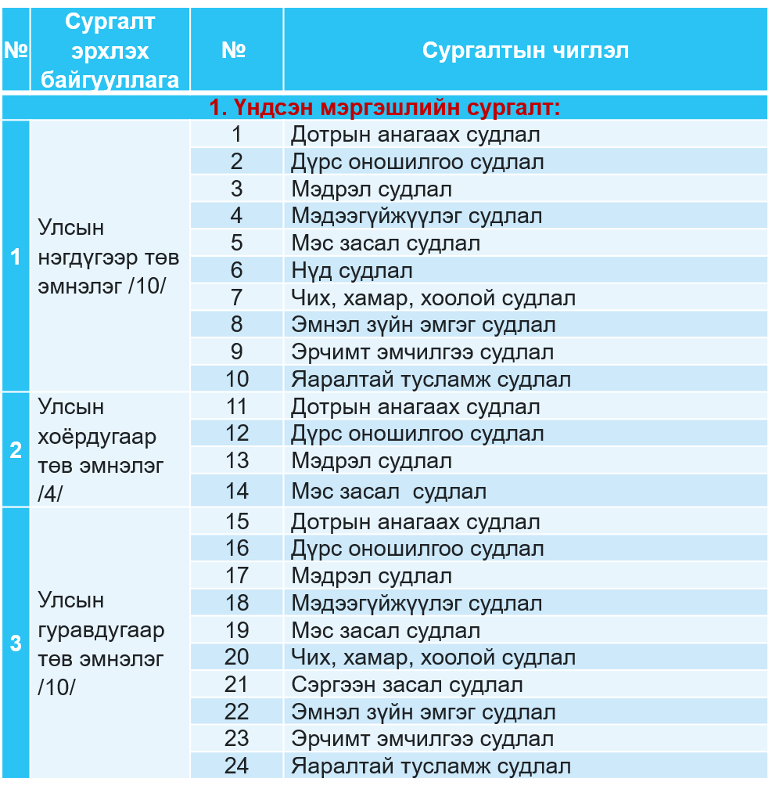
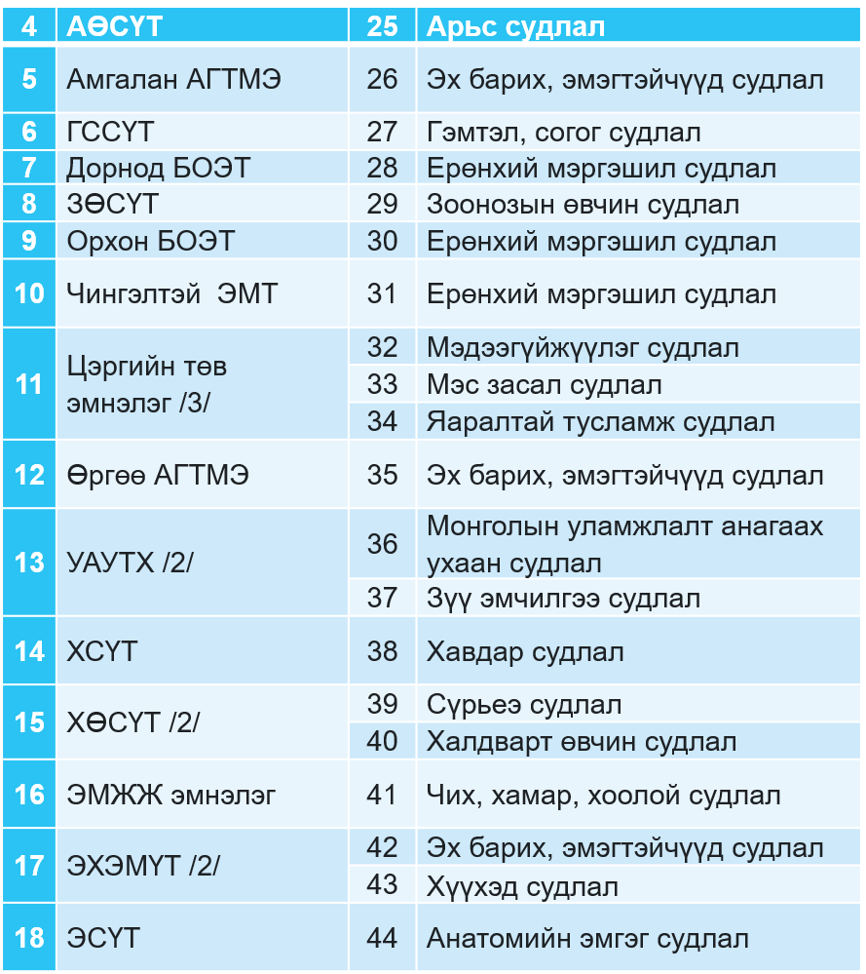
ҮНДСЭН МЭРГЭШЛИЙН СУРГАЛТ ЭРХЛЭХ БАЙГУУЛЛАГА

Slide 14
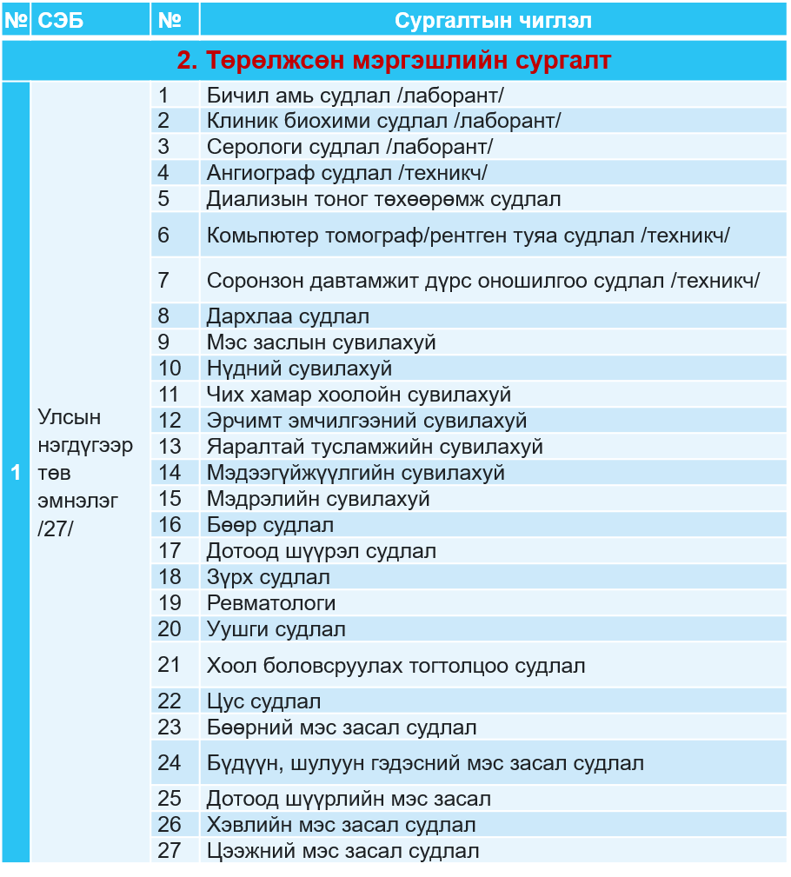
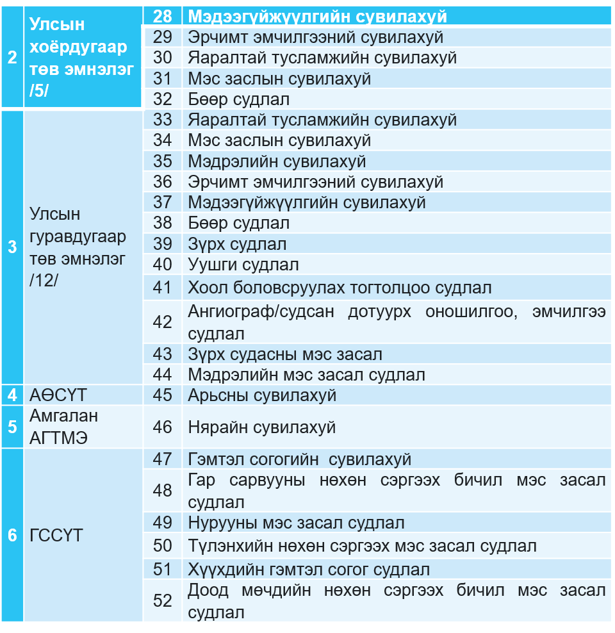
ТӨРӨЛЖСӨН МЭРГЭШЛИЙН СУРГАЛТ ЭРХЛЭХ БАЙГУУЛЛАГА

Slide 15
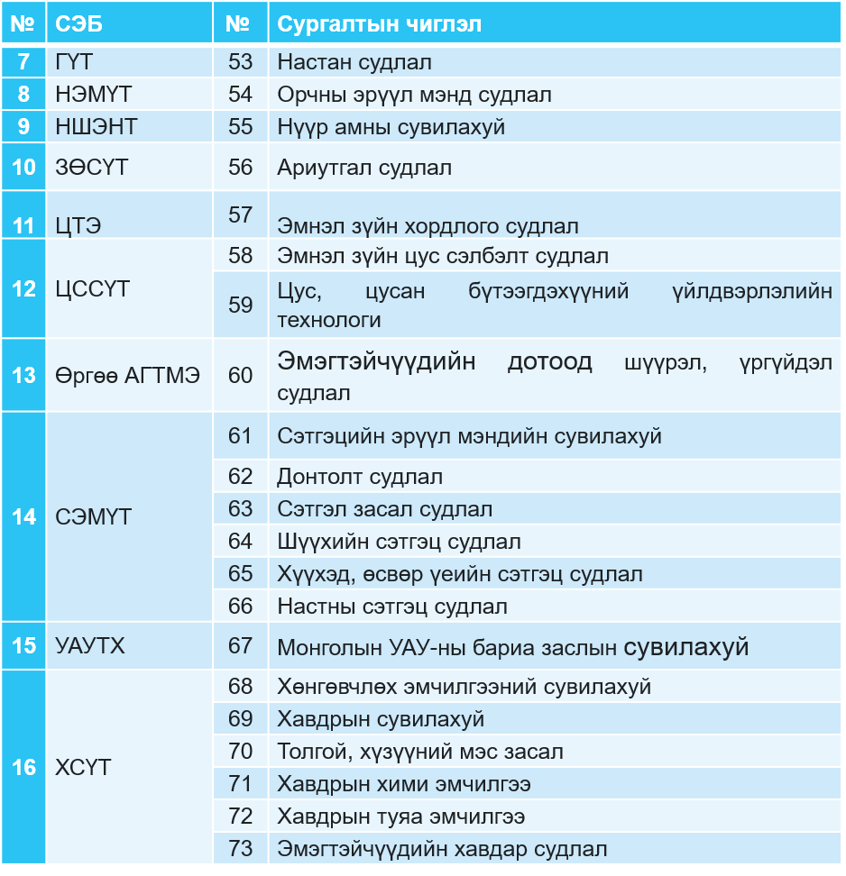
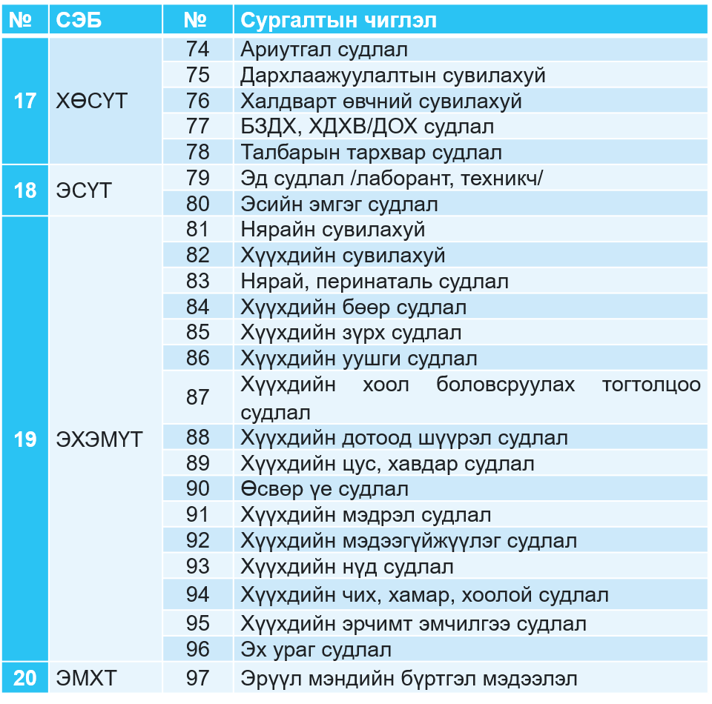
ТӨРӨЛЖСӨН МЭРГЭШЛИЙН СУРГАЛТ ЭРХЛЭХ БАЙГУУЛЛАГА

Slide 16
ЯВЦЫН ХЯНАЛТ, ҮНЭЛГЭЭНИЙ НЭГДСЭН ДҮН
№ | СЭБ-ын нэр | Шалгуур үзүүлэлт /бүлгээр |  |  |  |  |  | Нэгдсэн дүн
 |  | I | II | III | IV | V | VI
1 | УНТЭ | a | a | a | b | a | a | Зохистой
2 | УХТЭ | b | a | a | b | b | a | Гүйцээх
3 | УГТЭ | a | a | a | b | a | a | Зохистой
4 | АӨСҮТ | b | b | a | b | b | a | Гүйцээх
5 | Амгалан АГ | b | a | a | a | a | a | Зохистой
6 | ГССҮТ | b | a | a | b | b | a | Гүйцээх
7 | ГҮТ | a | b | а | a | a | а | Зохистой
8 | Дорнод БОЭТ | a | a | a | a | a | a | Зохистой
9 | НЭМҮТ | а | а | а | b | a | а | Зохистой
10 | НШЭНТ | b | a | b | b | a | b | Гүйцээх
11 | ЗӨСҮТ | b | a | a | a | a | a | Зохистой
12 | Орхон БОЭТ | а | a | a | a | a | a | Зохистой
13 | Чингэлтэй ЭМТ | a | b | a | a | a | a | Зохистой
14 | ЦТЭ | b | a | a | b | a | a | Зохистой
15 | ЦССҮТ | a | a | a | a | a | a | Зохистой
16 | СЭМҮТ | a | a | a | a | a | a | Зохистой
17 | Өргөө АГ | a | a | a | b | a | a | Зохистой
18 | УАУТХ | a | b | b | a | a | a | Зохистой
19 | ХСҮТ | a | a | a | a | a | a | Зохистой
20 | ХӨСҮТ | b | a | b | a | a | b | Гүйцээх
21 | ЭМЖЖ эмнэлэг | b | a | a | a | b | a | Зохистой
22 | ЭХЭМҮТ | b | b | b | a | a | b | Гүйцээх
23 | ЭСҮТ | b | а | а | а | a | a | Зохистой
24 | ЭМХТ | a | a | a | a | a | a | Зохистой
Бүгд | зохистой-а | 54.1% | 83.3% | 83.3% | 54.1% | 87.5% | 87.5% | 74.9%
 | гүйцээх-b | 45.9% | 16.7% | 16.7% | 45.9% | 12.5% | 12.5% | 25.1%

Slide 17
ЭРҮҮЛ МЭНДИЙН БАЙГУУЛЛАГЫН УДИРДЛАГА:
Резидент эмчээр ажиллан суралцахаар томилох, чөлөөлөх;
Резидент эмч нартай хөдөлмөрийн гэрээ байгуулах;
Сургалтын албаны орон тоог нэмэгдүүлэх, үндсэн орон тоогоор тогтвортой ажиллуулах;
Сургалтын түшиц, сүлжээ эмнэлэгтэй байгуулсан сургалтын гэрээ байуулах;
ERP цахим системийн ажлын цагийн бүртгэлийг үндэслэн цалинг нэхэмжлэн, олгож байх;
Сургалтын чиглэл бүрээр багшлах бүрэлдэхүүнийг тасралтгүй чадавхижуулах, эмнэл зүйн сургагч багшийн сургалтад бүрэн хамруулах;
Сургалтын хяналтын зөвлөлийн үйл ажиллагааг тогтмолжуулах;
Төгсөлтийн дараах сургалтын тайланг жил бүр ЭМХТ-д хүргүүлж байх;

Slide 18
ХҮНИЙ НӨӨЦ:
Эрүүл мэндийн ажилтны нэгдсэн бүртгэлийн сан hr.hdc.gov.mn программд шилжилт хөдөлгөөнийг тухай бүр бүртгэх;
ERP цахим системийн ажлын цагийн бүртгэлд хяналт тавих;
Резидент эмчтэй нууцын болон ёс зүйн баталгаа гаргуулах;
Резидент эмчийн мэргэжлийн үйл ажиллагаа эрхлэх зөвшөөрлийн хүчинтэй хугацаанд хяналт тавих;

Slide 19
СУРГАЛТЫН АЛБА:
Сургалтын чиглэл бүрээр нэгдсэн хөтөлбөрийн дагуу сургалтын төлөвлөгөөнд тодотгол хийж, ЭМХТ-ийн захирлаар батлуулах; /жендерийн тэгш байдал, хөгжлийн бэрхшээлтэй иргэдэд үзүүлэх тусламж үйлчилгээ, үйлчилгээний стандарт, амилуулах болон лавшруулсан тусламж/
Суралцагчийн дэвтрийг сургалтын чиглэл бүрт ашиглах;
Сургалтын явцын үнэлгээнд ажлын байрны ур чадварын болон 360 хэмийн үнэлгээний аргыг ашиглаж хэвших;
Суралцагч бүрт эмнэл зүйн сургагч багшийг томилж байх;
Сургагч багшийн удирдлага дор болон бие даан гүйцэтгэх тусламж үйлчилгээ, гардан үйлдлийн жагсаалтыг сургалтын чиглэл бүрээр баталж мөрдөх;
Эрүүл мэндийн ажилтны нэгдсэн бүртгэлийн сан hr.hdc.gov.mn программд сургалтын үр дүнг тухай бүр бүртгэх;

Slide 20
СУРГАЛТЫН АЛБА:
Суралцагчийн ёс зүй, харилцаа хандлагыг төлөвшүүлэх, эрх зүйн мэдлэгийг дээшлүүлэх, суралцагч төвтэй сургалтын чиглэлээр олон талт арга хэмжээг ажил зохион байгуулах;
Сургалтын түшиц, сүлжээ эмнэлэгтэй байгуулах гэрээнд сургалтын чиглэл, эмнэлзүйн тойролтын агуулга, хугацаа, сургалт удирдах багш, цалин урамшуулал зэргийг заавал тусгаж байх;
Гадуур тойролтын сургалтын явц, үр дүн, хяналтыг сайжруулах;
Эмнэл зүйн ур чадварын төв, лабораторийг бэхжүүлэх, сургалтын муляж, хэрэглэгдэхүүний хүртээмж, чадавхийг нэмэгдүүлэх, мэргэжлийн ном, сурах бичиг, удирдамж, гарын авлагыг цахимжуулах;
Төрөлжсөн мэргэшил болон мэргэжил дээшлүүлэх сургалтын сургалтын хөтөлбөрийг шинэчлэх;
Төгсөлтийн дараах сургалтын тайланг жил бүр ЭМХТ-д хүргүүлж байх;

Slide 21
СУРГАЛТ ЭРХЛЭХ БАЙГУУЛЛАГЫН СУРГАЛТЫН АЛБА

Slide 22
АНХААРАХ АСУУДАЛ
Сургалтын нэгж, ажилтан ажиллахаар батлагдсан боловч орон тоогоор ажиллуулаагүй;
Сургалт хариуцсан ажилтны чөлөөтэй байх /жирэмсний амралт, гадаад, дотоодын сургалтад хамрагдах гэх мэт/ хугацаанд нь сургалт хариуцсан ажилтанг орон тоогоор ажиллуулаагүй;
Сургалтын ажилтанд өөр ажил давхар хариуцуулах;
Бусад ажилтанд сургалтын асуудлыг давхар хариуцуулах;
Үндсэн мэргэшлийн сургалтад суралцагчийг сургалтын ажилтнаар ажиллуулах;
Сургалтын нэгжийн дарга, ажилтан тогтвор суурьшилтай ажиллахгүй, ойр ойрхон солигдох улмаар ажлын дадлага туршлага, ур чадвар дутагдаж төгсөлтийн дараах сургалтын өдөр тутмын үйл ажиллагаанд доголдол үүсч байна.
8.1.9-д сургалт эрхлэх байгууллагад тавигдах шаардлагад “батлагдсан орон тоо бүхий сургалтын нэгж эсхүл төгсөлтийн дараах сургалтын асуудал хариуцсан орон тооны ажилтантай байх”

Slide 23
УЛСЫН ТӨСВИЙН САНХҮҮЖИЛТЭЭР СУРАЛЦСАН ЭМНЭЛГИЙН МЭРГЭЖИЛТНИЙ ГЭРЭЭНИЙ ХЭРЭГЖИЛТ, АНХААРАХ АСУУДАЛ

Slide 24
ГЭРЭЭНИЙ ХЭРЭГЖИЛТ /2023 ОНД ТӨГССӨН/
№ | Аймаг | Төгссөн тоо | Гэрээний хэрэгжилт хэвийн | Зөрчилтэй | ЗӨРЧИЛТЭЙ
 |  |  |  |  | Захиалагч ЭМБ-д орон тоо байхгүй | Гэрээний хугацаа дуусгаагүй явсан, ажлаас чөлөөлөгдсөн | Удаан хугацаагаар эмчилгээ хийлгэж байгаа | Гэр бүлийн шатгаан, өөр орон нутагт ажиллаж байгаа | Хувийн шалтгааны улмаас /ар гэрийн/ ажлаасаа гарсан, УБ шилжсэн | Огт ирж ажиллаагүй
1 | Архангай | 1 | - | 1 |  |  |  |  |  | 1
2 | Баян-Өлгий | 14 | 11 | 3 | 2 |  |  |  |  | 1
3 | Баянхонгор | 4 | 3 | 1 |  |  |  |  |  | 1
4 | Булган | 7 | 7 | -
5 | Говь-Алтай | 3 | 2 | 1 | 1
6 | Говьсүмбэр | 2 | 2 | -
7 | Дархан-Уул | 7 | 7 | -
8 | Дорноговь | 7 | 6 | 1 |  |  |  |  |  | 1
9 | Дорнод | 12 | 7 | 5 |  | 5
10 | Дундговь | 2 | 2 | -
11 | Завхан | 5 | 4 | -
12 | Орхон | 11 | 9 | 2 | 1 |  | 1
13 | Өвөрхангай | 2 | - | 2 |  |  |  | 1 |  | 1
14 | Өмнөговь | 6 | 6 | -
15 | Сүхбаатар | 5 | 4 | 1 |  | 1
16 | Сэлэнгэ | 6 | 5 | 1 |  |  |  |  | 1
17 | Төв | 4 | 2 | 2 |  |  |  |  |  | 2
18 | Увс | 0 | - | -
19 | Ховд | 3 | 1 | 2 |  |  |  |  |  | 2
20 | Хөвсгөл | 10 | 8 | 2 |  |  |  |  |  | 2
21 | Хэнтий | 1 | - | 1 |  |  |  |  |  | 1
НИЙТ |  | 112 | 77 | 25 | 4 | 6 | 1 | 1 | 1 | 12

Slide 25
ТӨРИЙН САНГААР СУРАЛЦУУЛАХААР НЭР ДЭВШҮҮЛСЭН МЭРГЭЖИЛТНИЙ БҮРТГЭЛ ЦУЦАЛСАН ШАЛТГААН
№ | Аймаг | ТС-аар элсээд сургалтаа орхисон | Үүнээс ТС-нд дахин элсүүлэхээр нэр ирүүлсэн | Төрийн сангаар одоо суралцаж байгаа | Үүнээс ТС-нд дахин элсүүлэхээр нэр ирүүлсэн | Гэрээний үүргээ биелүүлээгүй төгсөгч | Үүнээс ТС-нд дахин элсүүлэхээр нэр ирүүлсэн | ТС-аар давхар мэргэшил эзэмшигч
1 | Архангай | 1 | 1 | 2
2 | Баян-Өлгий |  |  | 1
3 | Баянхонгор |  |  | 1 | 1
4 | Булган |  |  | 1 | 1
5 | Говь-Алтай |  |  |  |  | 1 |  | 1
6 | Говьсүмбэр |  |  |  |  | 1 | 1
7 | Дорнод |  |  | 1
8 | Өвөрхангай | 1 | 1 |  |  | 2 |  | 1
9 | Өмнөговь |  |  |  |  |  |  | 1
10 | Сүхбаатар |  |  | 1
11 | Төв |  |  | 1 |  | 1
12 | Ховд | 1 |  | 1 | 1
13 | Хөвсгөл | 1 | 1 | 1 | 1
14 | Хэнтий | 1 | 1
15 | НЭМГ | 1 |  | 3 | 1 | 7 | 1 | 2
НИЙТ-36 |  | 6 | 4 | 13 | 5 | 12 | 2 | 5
1. Мэдээгүйжүүлэг АШУҮИС чөлөөтэй, Эмнэл зүйн эмгэг судлал ЭМХТ төгссөн
2. Өрхийн анагаах судлал сурч буй, Сүрьеэ төгссөн
3. Мэс засал судлал сурч буй, Ерөнхий мэргэшил төгссөн
4. Хүүхэд судлал ЭМХТ төгссөн, Гэмтэл согог засал судлал АШУҮИС төгссөн
5. Дүрс оношилгоо судлал төгссөн, Хавдар төгссөн

Slide 26
АНХААРАХ АСУУДАЛ
Захиалагч ЭМБ ажлын байраар хангах;
Захиалагч ЭМГ гэрээний хэрэгжилтийг хангуулах;
Эрүүл мэндийн тухай хуулийн 25.20.6 дахь заалтыг таниулах арга хэмжээг зохион байгуулах;
Орон нутгаас суралцуулах захиалга, төлөвлөлтийг үнэн зөв бодитой төлөвлөх.

Slide 27
АНХААРАЛ ТАВЬСАНД БАЯРЛАЛАА

